Slide 1


Brutus Theme: Un tema diferente
@brutus_theme #brutustheme
http://brutus-theme.com
José Alberto Suárez López
(Aka: Bass)
@jasuarez
jasuarez@emergya.com
Neftalí Guerrero Pancorbo
(Aka: Nesta)
@nesta_
nguerrero@emergya.com
http://git.drupal.org/sandbox/nguerrero/1116216.git
https://github.com/Emergya/brutus
Activos
v1.0.4

Slide 2
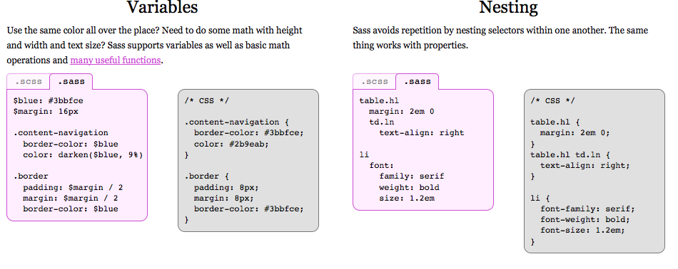
SASS

Slide 3
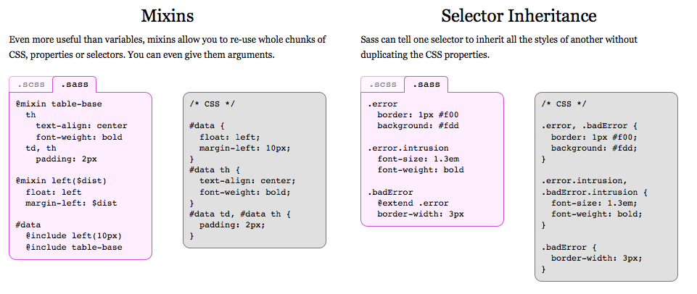
SASS

Slide 4

Necesidades:
+ Rendimiento
+ Accesibilidad
+ Reutilización de código
+ Que sea amigo de
+ Backend & Frontend
+ Estructura de carpetas

Slide 5


Necesidades:
+ Rendimiento
- Divitis
- SASS

Slide 6

Necesidades:
+ Accesibilidad
- wcag2 – AAA
- Contenido

Slide 7
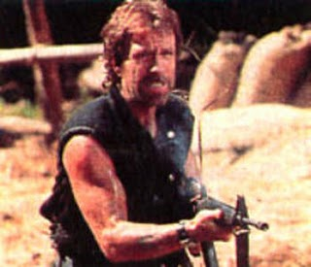

Necesidades:
+ Accesibilidad

Slide 8
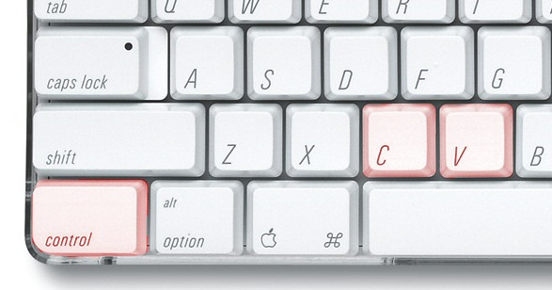
Necesidades:
+ Reutilización de código

Slide 9
Cross browser:
+ Navegadores
- Sistema grid

Slide 10
Novedad
+ Backend & Frontend
- Uso de Skinr

Slide 11
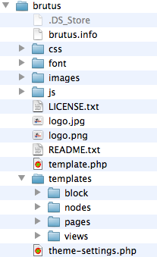
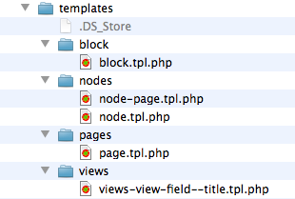
Estructura de directorio de plantillas
+ Theme
+ Plantillas

Slide 12
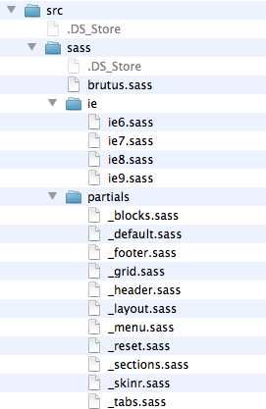
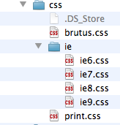
Estructura del directorio de las hojas de estilos
+ Css
+ Sass

Slide 13
Brutus Theme: Un tema diferente
@brutus_theme #brutustheme
¡MUCHAS GRACIAS A TODOS!
Activos
v1.0.4

